Slide 1





Wendenso Patrick Bertrand TIENDREBEOGO¹, Assèta Kagambèga^{1,2}, Michel DIONE³ ,Tho Abou DA¹, Rasmane TAO¹, Brice OUEDRAOGO³, Guy ILBOUDO³ ,Nicolas BARRO¹
¹ Laboratoire de Biologie Moléculaire, D’épidémiologie et de Surveillance des Bactéries et Virus Transmissibles par les Aliments (LaBESTA)/Université Joseph KI-ZERBO, Ouagadougou, Burkina Faso
² Ecole Normale Supérieure, Ouagadougou, Burkina Faso
³ International Livestock Research Institute, Ouagadougou, Burkina Faso
Prévalence et quantification de salmonella spp. dans les fèces de poulets en milieu rural dans la commune de Boussouma, Burkina Faso
COLLOQUE INTERNATIONAL DE L’ECOLE NORMALE SUPERIEURE, 1ère EDITION 2024
Thème : Innovations scientifiques, pédagogiques et didactiques : quelle contribution pour la cohésion sociale
Dates et Lieu : 26 au 28 septembre 2024; Koudougou, Burkina Faso
Feed the Future Innovation Lab for Livestock Systems

Slide 2
PLAN
INTRODUCTION
METHODOLOGIE
RESULTATS ET DISCUSSION
CONCLUSION

Slide 3
INTRODUCTION
Au Burkina Faso, l'élevage de poulets est crucial en milieu rural, fournissant la principale source de protéines animales pour la population (Pindé et al., 2020).
Cet élevage représente non seulement une source de revenus et un apport nutritionnel essentiel, mais il favorise également les liens sociaux (MRA, 2011).

Slide 4
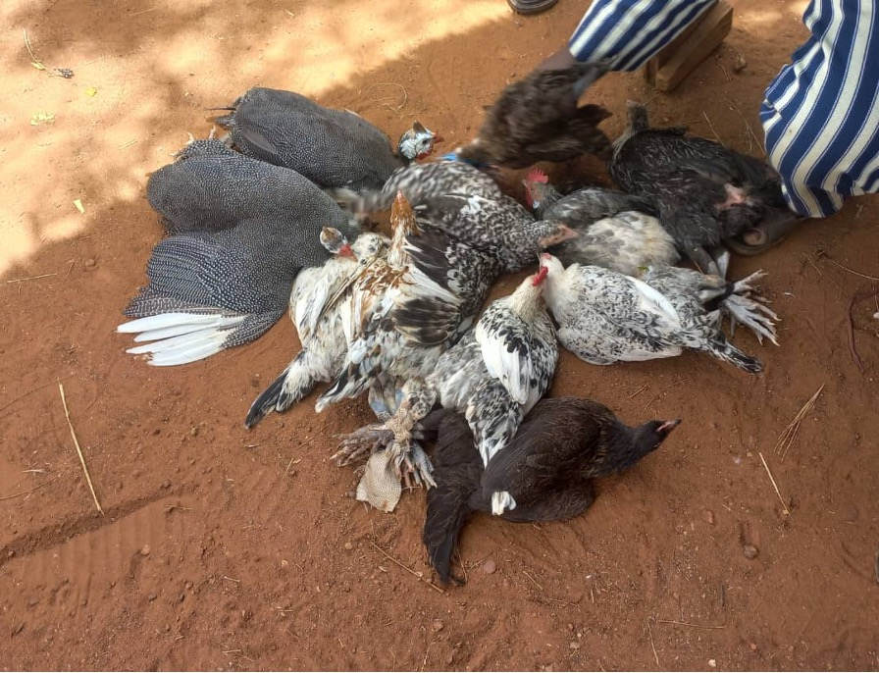
INTRODUCTION
secteur traditionnel 90%
Filière avicole burkinabè : 46 millions de tètes
(MRAH/DGESS, 2018)
(MARAH, 2021)
secteur moderne 10%
(MRAH/DGESS, 2018)

Slide 5
INTRODUCTION
Le Burkina Faso, pays enclavé, connaît une demande croissante en protéines de volaille.
Cette situation présente une opportunité de développement pour les ménages à revenus modestes et intermédiaires, dynamisant ainsi le secteur de production des petits exploitants (Dallman et al., 2016).

Slide 6
INTRODUCTION
Les volailles de basse-cour peuvent héberger des bactéries telles que Salmonella, qui résident dans leurs intestins ainsi que dans ceux d'autres animaux (Dallman et al., 2016).
La transmission de ces bactéries à l'homme se fait principalement par les excréments (Dallman et al., 2016).

Slide 7
INTRODUCTION
Les maladies dues à un manque d'hygiène et d'assainissement ont des conséquences socio-économiques graves, freinant le développement (Kagambèga et al., 2018).
Au Burkina Faso, bien que l'élevage de volaille en basse-cour soit répandu, les risques zoonotiques associés aux excréments de volaille et transmissibles à l'homme sont souvent négligés.

Slide 8
INTRODUCTION
Problématique
Manque de données sur la prévalence de Salmonella dans les élevages domestiques
Nécessité de quantifier la charge bactérienne pour évaluer les risques
Importance d'identifier les facteurs de risque spécifiques au contexte local

Slide 9
INTRODUCTION
Objectif général :
Déterminer la prévalence et quantifier la charge de Salmonella dans les excréments de volaille domestique à Boussouma

Slide 10
INTRODUCTION
Ojectifs specifique :
Déterminer la prévalence de Salmonella dans les excréments de volaille domestique à Boussouma
Quantifier la charge bactérienne dans les échantillons positifs
Évaluer les pratiques d'élevage et leur relation avec la contamination par Salmonella

Slide 11
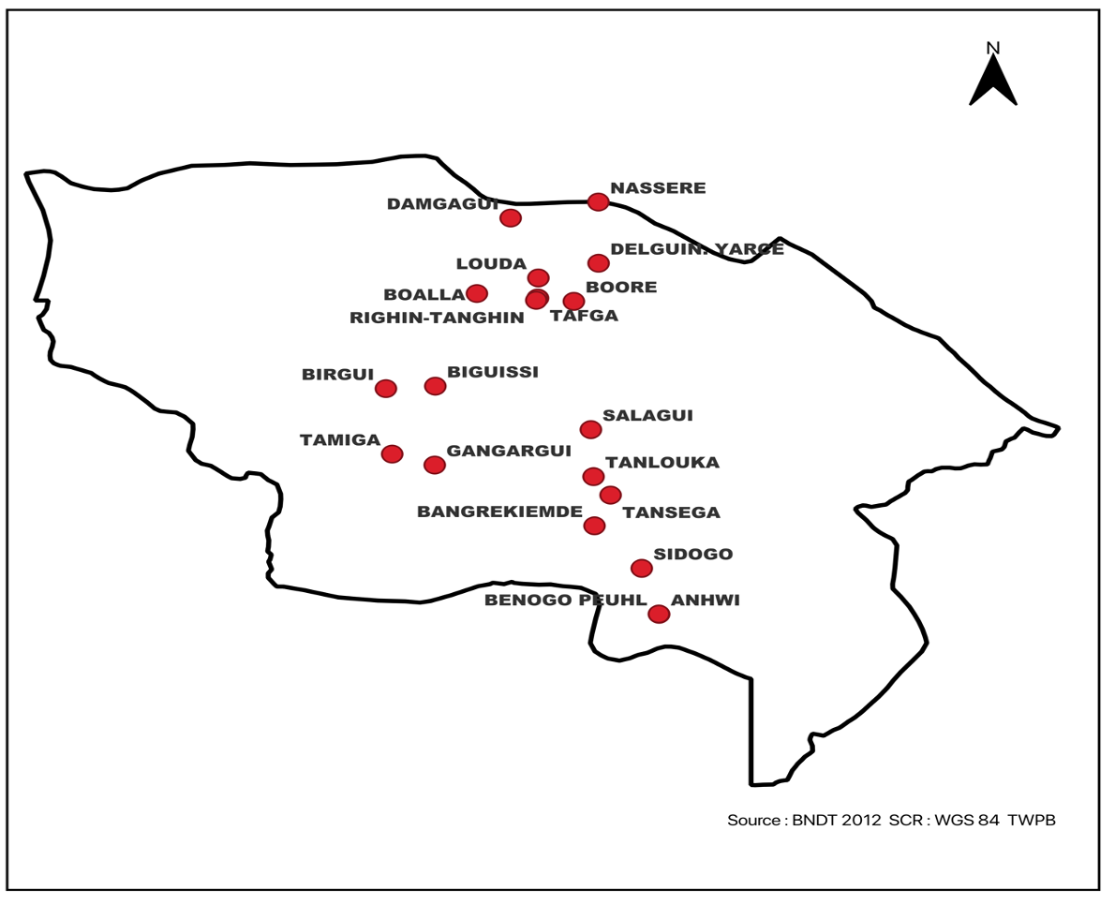

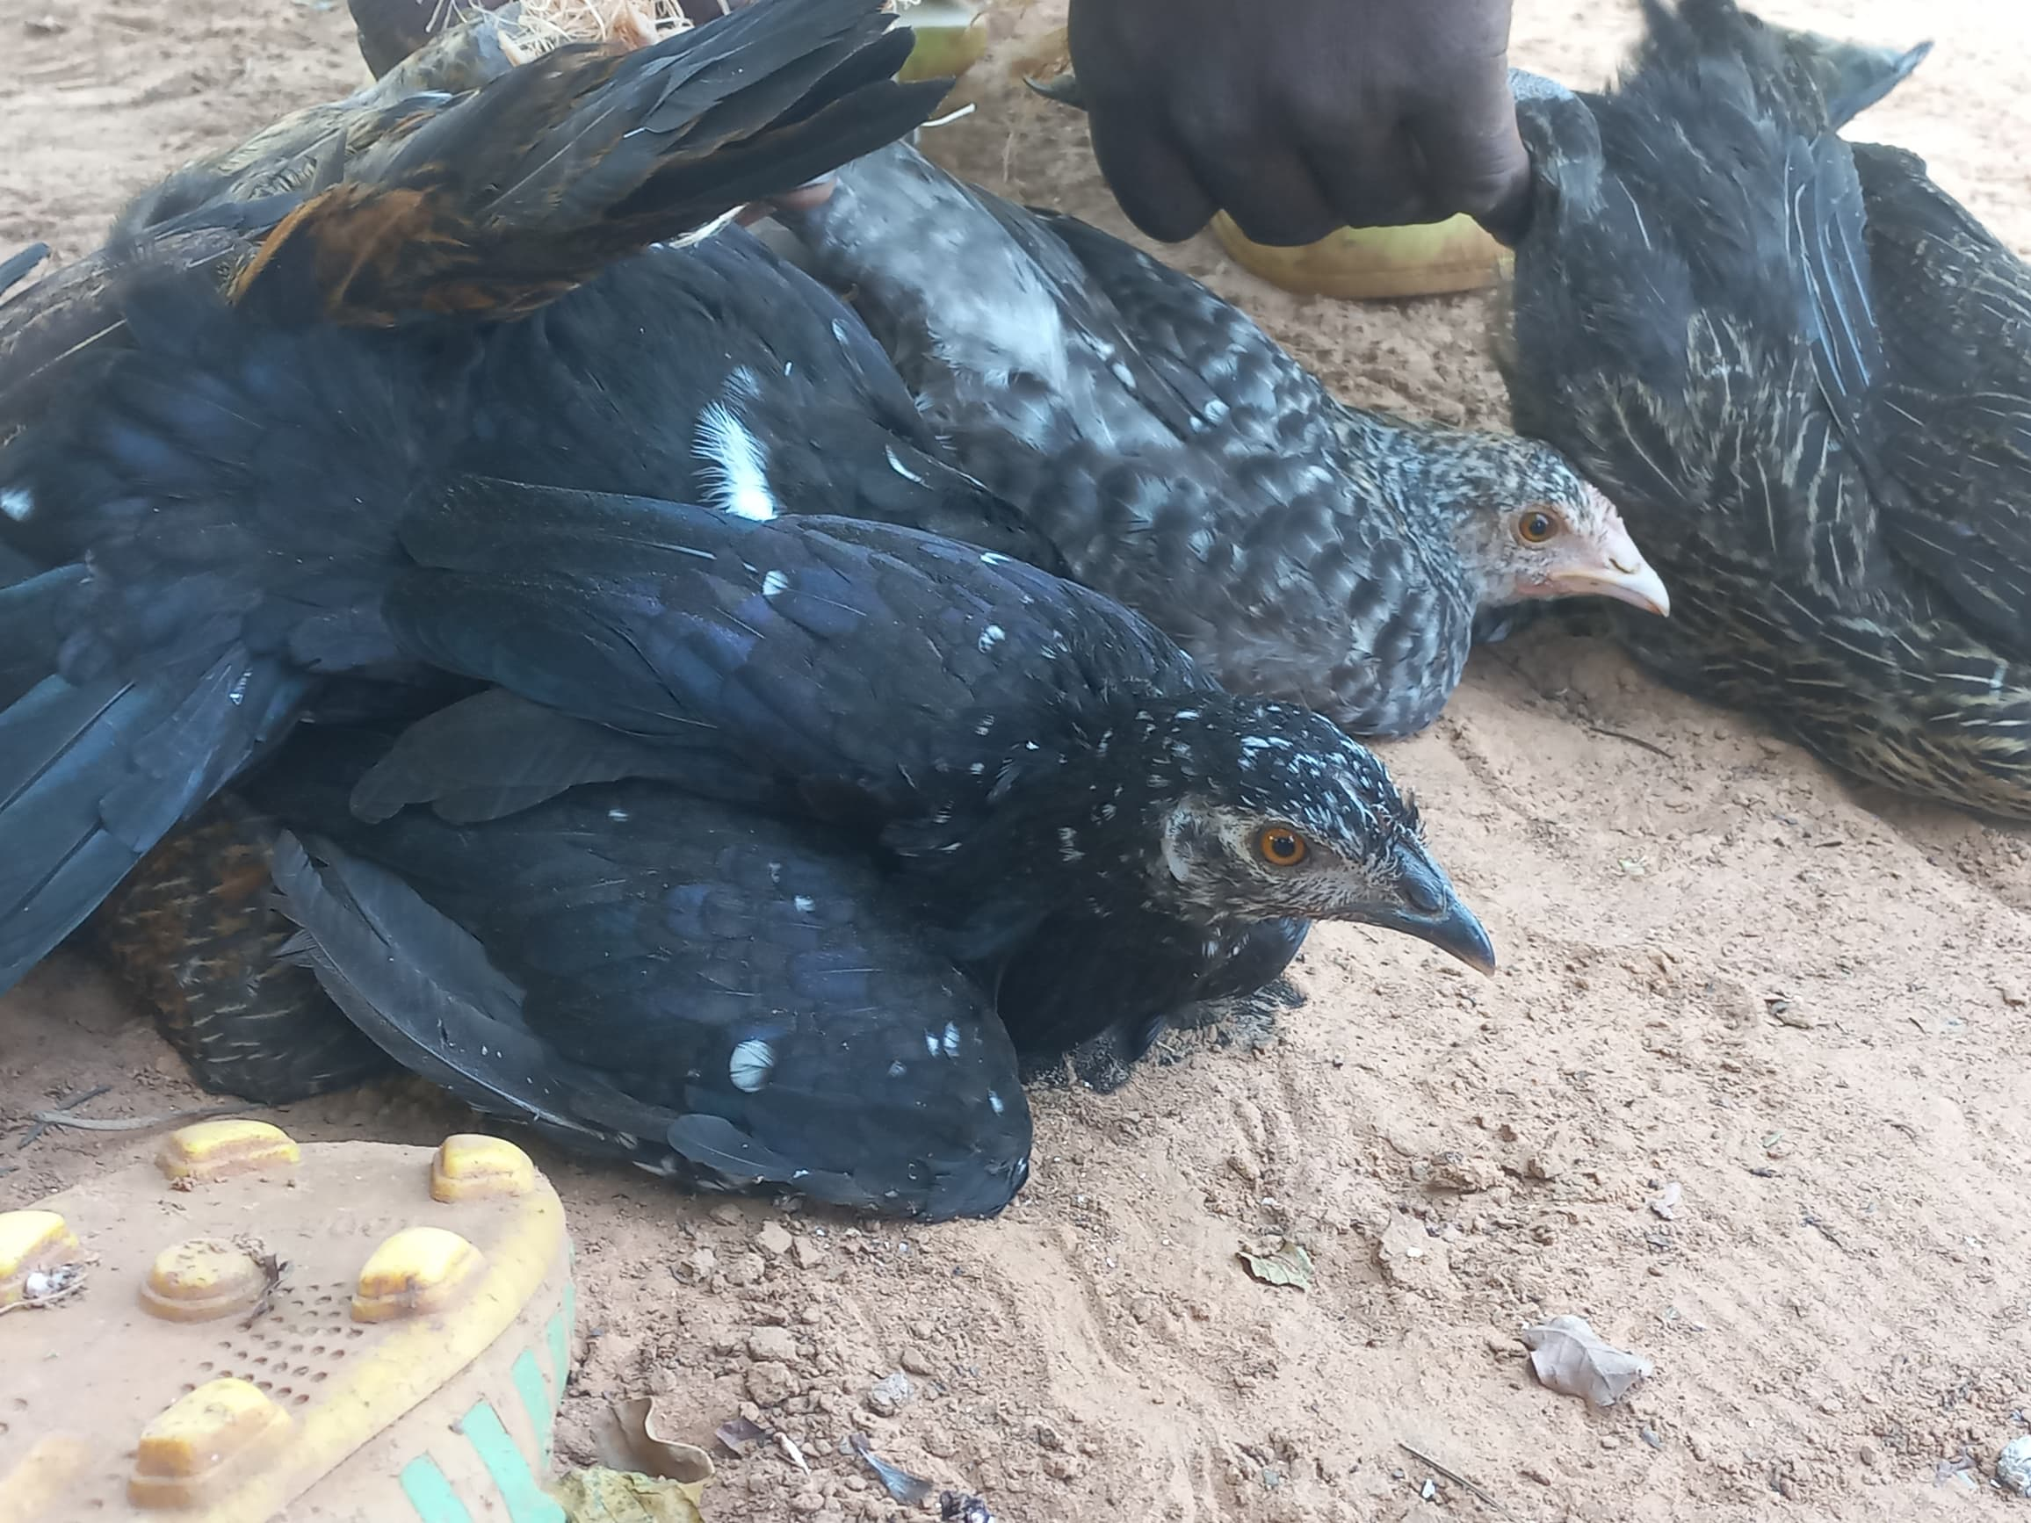
METHODOLOGIE
Commune De Boussouma Sites d'échantillonnage : 21 villages
Soixante-treize (73) ménages visités
4 poulets par ménage, soit 292 échantillons

Slide 12

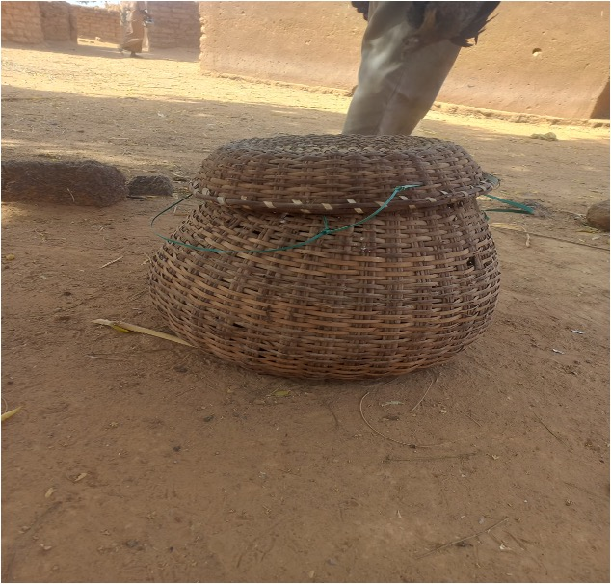
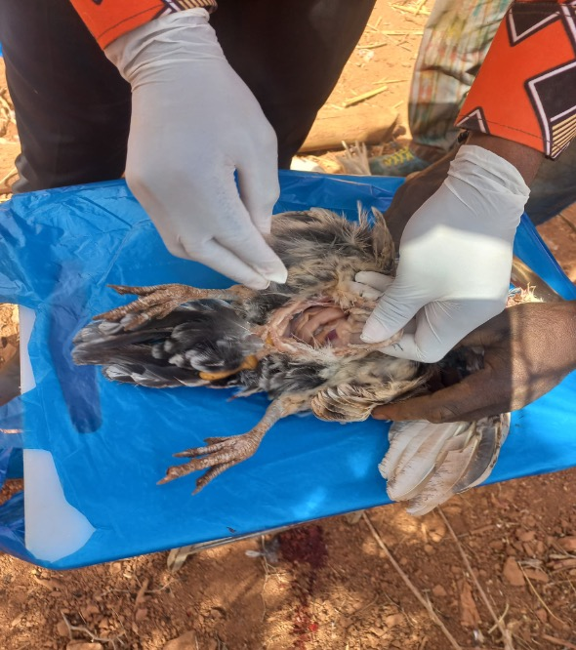
METHODOLOGIE
Capture des poulets selon les critères d'inclusions et d'exclusions
Panier a poule pour garder les poulets en captivité
Saignée et éviscération du poulet

Slide 13
METHODOLOGIE
Jour 1 : Préparation des Échantillons 🧪 • Collecte et homogénéisation des fèces • Pesée de 1g (x3) et dilution en série (1/10, 1/100, 1/1000) • Incubation : 37°C, 24h
Jour 2 : Culture en RV 🔬• Transfert : 100µL d'EPT dans 9,9mL de RV • Incubation : 42°C, 24h
Jour 3 : Isolement sur Chromogenic Agar 🧫 • Étalement sur Salmonella Chromogenic Agar • Incubation : 37°C, 24h
Jour 4 : Lecture et Confirmation ✅ • Examen des boîtes et repiquage • Tests biochimiques et conservation
Calcul MPN : Utiliser le calculateur en ligne EPA https://mostprobablenumbercalculator.epa.gov/mpnForm

Slide 14
METHODOLOGIE
Statistique Descriptive 📊
Logiciel : STATA 14
Méthode : Tris à plat
Objectif : Description sommaire des résultats
Utilité : Orienter l'analyse approfondie
Tests d'Indépendance 🔬
Méthode : Test du Khi-deux (χ²)
Application : Tris croisés
Objectif : Analyser les relations entre variables

Slide 15
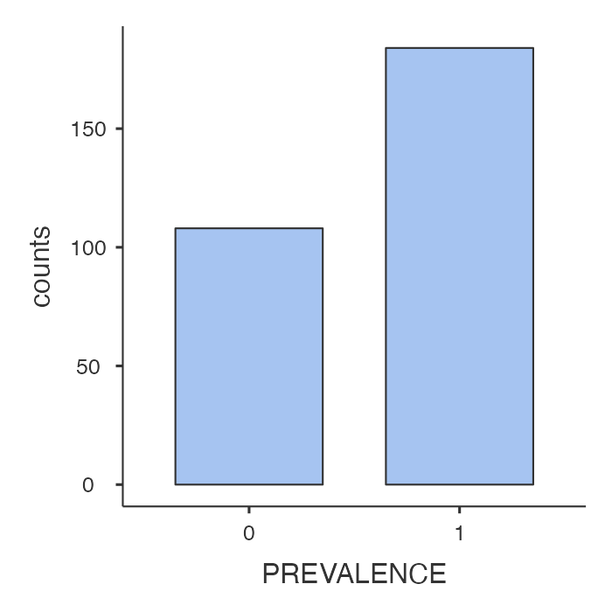
RESULTATS ET DISCUSSION
Prévalence globale : 63% (184/292 échantillons)

Slide 16
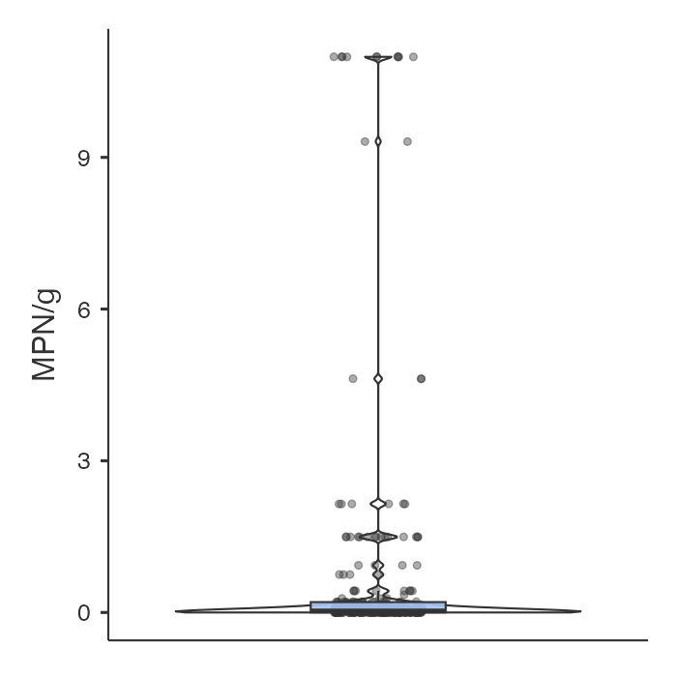
RESULTATS ET DISCUSSION
Charge bactérienne de Salmonella
Médiane : 0,0,036 MPN/g
Moyenne : 0,690 MPN/g
Plage : [0,036 – 10,98] MPN/g
Le traitement des poulets au antibiotiques a un effet significatif sur la charge bactérienne.

Slide 17
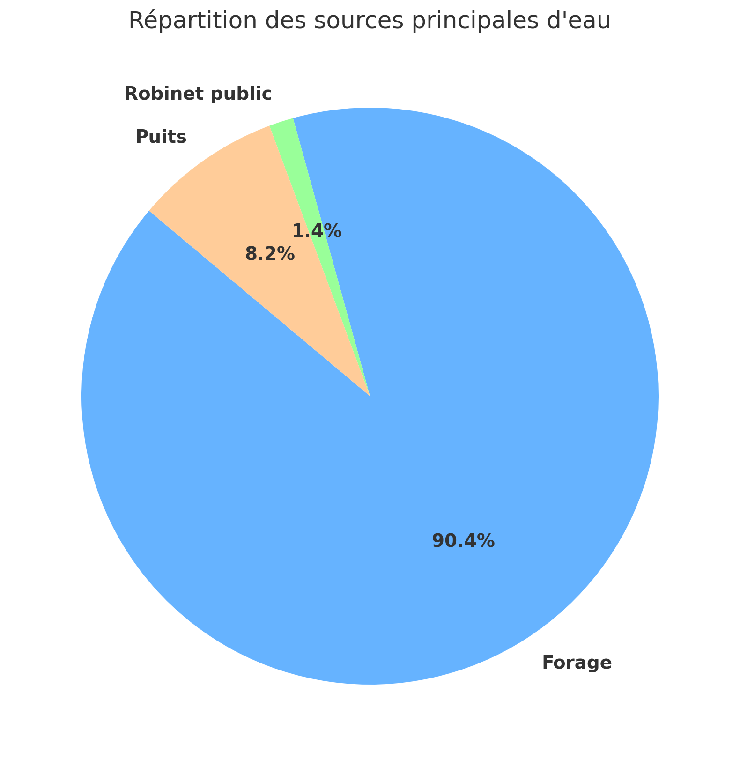
RESULTATS ET DISCUSSION

Slide 18
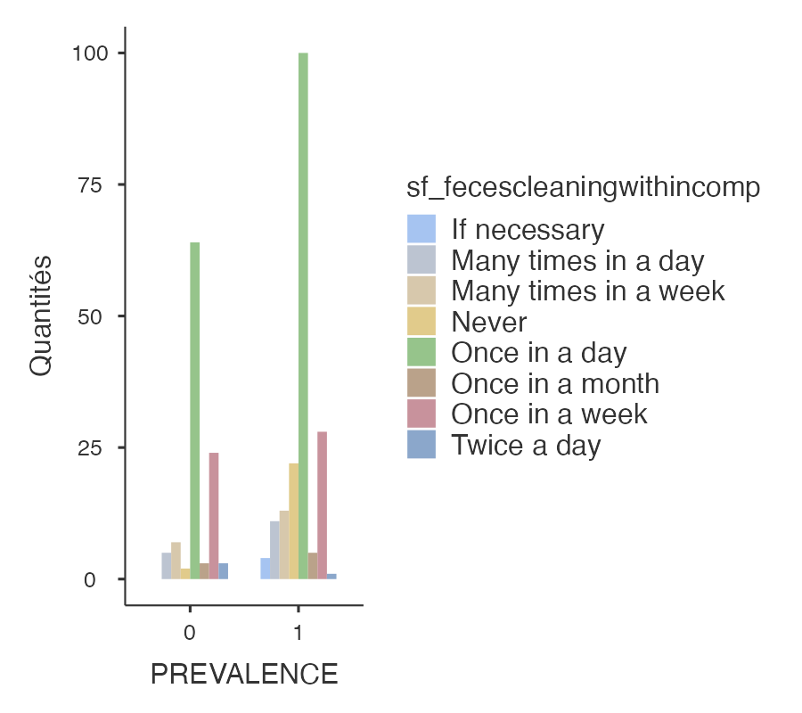
RESULTATS ET DISCUSSION
Fréquence de nettoyage et prévalence de Salmonella
Résultat statistique : χ² = 15.7, p = 0.028
Interprétation : "Une fréquence de nettoyage plus élevée est associée à une prévalence plus faible de Salmonella"

Slide 19
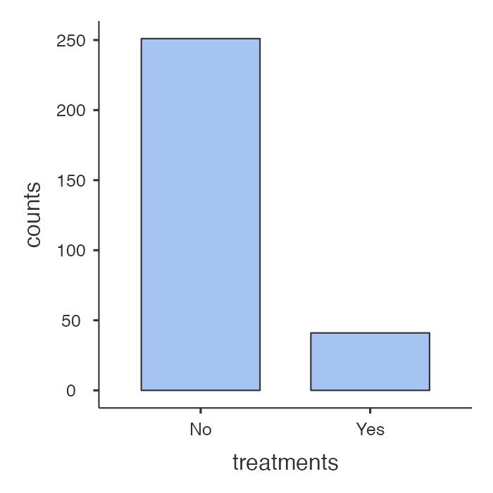
RESULTATS ET DISCUSSION
Utilisation de traitements antibiotiques
86%

Slide 20
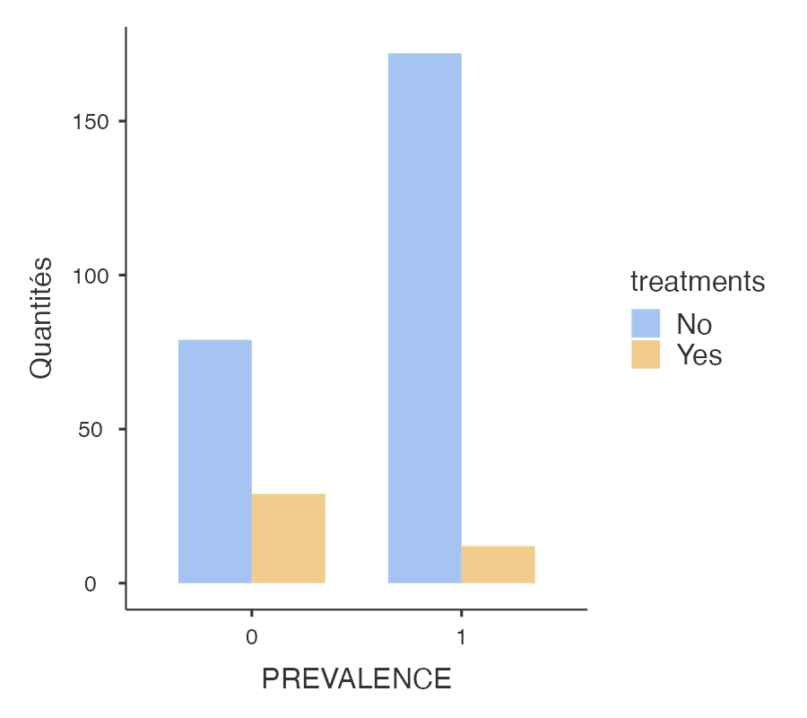
RESULTATS ET DISCUSSION
Utilisation de traitements et prévalence de Salmonella
Résultat statistique : χ² = 23.3, p < 0.001
Interprétation : L'utilisation de traitements est associée à une prévalence significativement plus faible de Salmonella

Slide 21
RESULTATS ET DISCUSSION
L'utilisation de traitements, bien qu'associée à une réduction de la prévalence, soulève des inquiétudes du fait de l'absence de contrôle vétérinaire.
Le risque de développement de résistances aux antibiotiques pourrait compromettre l'efficacité des traitements chez l'homme.
L'association significative (p = 0.028) entre la fréquence de nettoyage et la prévalence de Salmonella souligne l'importance des pratiques d'hygiène.

Slide 22
CONCLUSION
Les résultats de cette étude montrent une prévalence inquiétante de Salmonella dans les élevages étudiés.
Bien que les traitements semblent associés à une réduction significative de cette prévalence, l'absence de contrôle vétérinaire dans leur administration soulève des préoccupations majeures.

Slide 23
CONCLUSION
En effet, cette pratique expose à des risques de mauvaise utilisation des traitements, de développement de résistances aux antibiotiques, et de résidus potentiellement dangereux dans la chaîne alimentaire.

Slide 24
MERCI POUR VOTRE ATTENTION

Slide 25
Disclaimer
This work was funded in whole or part by the United States Agency for International Development (USAID) Bureau for Resilience, Environment and Food Security under Agreement # AID-OAA-L-15-00003 as part of Feed the Future Innovation Lab for Livestock Systems. Additional funding was received from Bill & Melinda Gates Foundation OPP#060115. Any opinions, findings, conclusions, or recommendations expressed here are those of the authors alone.
Feed the Future Innovation Lab for Livestock Systems
University of Florida | Gainesville, FL
livestock-lab@ufl.edu | http://livestocklab.ifas.ufl.edu

